Slide 1
C9930, 10. lekce, 5. 5. 2021
Reakce na DÚ z minula (stále možno zaslat!) – korekce značení v přednášce:
11-8 Báze v ab initio výpočtech
Literatura: John P. Löwe, Quantum Chemistry

Slide 2
11-8 Báze
Existují dvě důležitá kritéria vhodnosti bází (=sad bázových funkcí) pro ab initio výpočty:
Schopnost popsat vlnovou funkci natolik dobře, aby byly získány chemicky použitelné výsledky.
Rozumná přesnost výpočtů maticových elementů Fockova operátoru a překryvu v reálném čase.
Lowe, p. 353

Slide 3
Báze Slater-type-orbital (STO)
Následují
snímek 11 C9920_prednaska_6.pdf C9920/PS2020
snímek 5 C9930_21_03_31.pdf C9930/PS2021

Slide 4
Vodíkové orbitaly jsou pro výpočty díky složité uzlové struktuře výpočetně nepraktické.
Vhodnější je vyjádřit je jako lineární kombinace tzv. Slaterových orbitalů (při přesných výpočtech) nebo každý vodíkový orbital nahradit pouze jedním Slaterovým orbitalem (při přibližných výpočtech).
Slaterovy orbitaly (zkráceně Slater Type Orbitals, STO) mají až na normovací konstantu radiálně závislou část
A stejnou úhlovou část jako vodíkové orbitaly. Jejich parametrem je tzv. stínící konstanta s (v jiných textech sigma), která se počítá pomocí stínících příspěvků jednotlivých elektronů daných tzv. Slaterovými pravidly. Ta jsme zmínili v kurzu Pokročilá fyzikální chemie a jejich princip připomeneme ve cvičeních.

Slide 5
Vodíkové orbitaly jsou pro výpočty díky složité uzlové struktuře výpočetně nepraktické.
Vhodnější je vyjádřit je jako lineární kombinace tzv. Slaterových orbitalů (při přesných výpočtech) nebo každý vodíkový orbital nahradit pouze jedním Slaterovým orbitalem (při přibližných výpočtech).
Slaterovy orbitaly (zkráceně Slater Type Orbitals, STO) mají až na normovací konstantu radiálně závislou část
A stejnou úhlovou část jako vodíkové orbitaly. Jejich parametrem je tzv. stínící konstanta s (v jiných textech sigma), která se počítá pomocí stínících příspěvků jednotlivých elektronů daných tzv. Slaterovými pravidly. Ta jsme zmínili v kurzu Pokročilá fyzikální chemie a jejich princip připomeneme ve cvičeních.

Slide 6
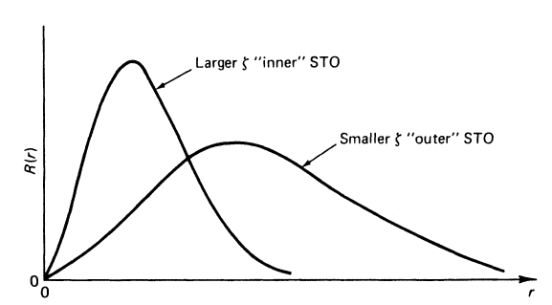
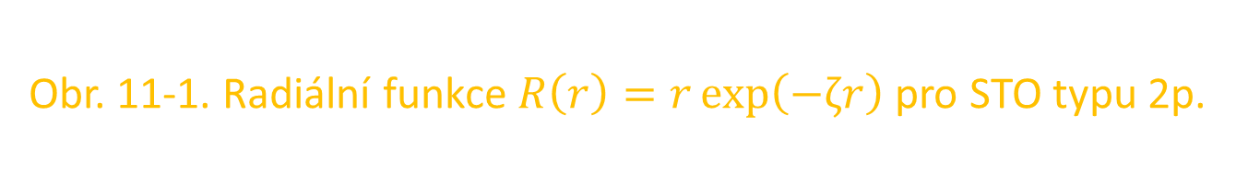


Obr. 11-1. Radiální funkce $R\left(r\right)=r\exp\left(−ζr\right)$ pro STO typu 2p.
K bázím „Double Zeta“, DZ
Lowe, p. 354
Větší hodnota $ζ$ poskytuje více kontrahovaný STO.
Proto je někdy nazýván „vnitřní“ STO.
Menší hodnota $ζ$ poskytuje difúznější STO.
Proto je někdy nazýván „vnější“ STO.

Slide 7
Polarizace a polarizační funkce
Polarizace = obvyklé rozšíření báze o funkce s vyšším momentem hybnosti, než odpovídá valenčním AO. Těmto funkcím pak říkáme polarizační.
Zahrnutím polarizačních funkcí může být náboj přesouván do nebo z vazebných oblastí novými způsoby.
Typicky se jedná o p orbitaly pro vodík, d orbitaly pro nižší p- prvky a f orbitaly pro d-prvky.
Lowe, p. 354-5

Slide 8
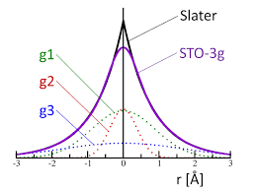
Báze Gaussian-type-orbital (GTO)

Slide 9
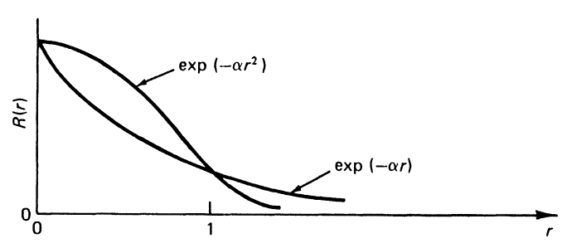
Obr. 11-2. Radiální závislost vodíkových a gaussovských funkcí.
S použitím Gaussovských funkcí jsou spojeny dva problémy:
V bodě r = 0 na rozdíl od vodíkových orbitalů typu s nemají „špičky“.
Pro velká r klesají rychleji než vodíkové funkce.
Lowe, p. 355

Slide 10
(Nepovinné)
Primitivní a kontrahované Gaussovské funkce
Každý STO (fungující v rámci lineární kombinace jako „složka náhrady“ za orbitaly typu H) je dále rozvinut jako lineární kombinace několika gaussovských fukcí. Tyto jsou charakterizovány exponenty α ve výrazu $\exp\left(−α2\right)$ a nazývají se primitivní gaussiány.
Často je výhodné do lineární kombinace, která má „představovat“ určitý STO, vybrat určitý počet primitivních gaussiánů, zoptimalizovat jejich exponenty α a koeficienty v lineární kombinaci, a získané vyjádření STO pro účely dalších výpočtů „zmrazit“. Hovoříme pak o tzv. kontrahované gaussovské funkci (Contracted Gaussian-Type Function, CGTF).

Slide 11
(Nepovinné) Nejfrekventovanější bázové funkce v literatuře
DZP | double-ζ (obvykle Gaussovská, může však být i Slaterovská) báze s polarizací
STO-3G | Každý STO je aproximován jako lineární kombinace tří primitivních gaussiánů.
6-31G | Každý STO pro vnitřní slupky je aproximován jednou CGTF složenou ze 6 primitivních Gaussiánů; každý valenční STO je rozštěpen na vnitřní a vnější část (double-ζ), z nichž vnitřní je CGTF ze 3 gaussiánů a vnější 1 gaussiánem.
6-31G* | Báze 6-31G doplněná o 1 sadu orbitalů typu d pro všechny těžké atomy (atomy mimo H, He).
6-31G** | Báze 6-31G* doplněná o 1 sadu orbitalů typu p na H a He. Dobrá pro systémy, kde je H můstkovým atomem, jako např. v diboranu nebo v H-vazbách.
6-31+G** | Báze 6-31G** doplněná o jednu difúzní funkci typu s a jednu sadu difúzních funkcí typu p pro všechny těžké atomy. Umožňuje reprezentovat difúzní elektronové distribuce, jak např. v aniontech.
Lowe, p. 356

Slide 12
11-9, 11-10 HF limita a korelační energie

Slide 13
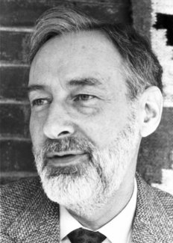
11-11 Koopmansův teorém
Tjalling C. Koopmans

Slide 14
